Slide 1
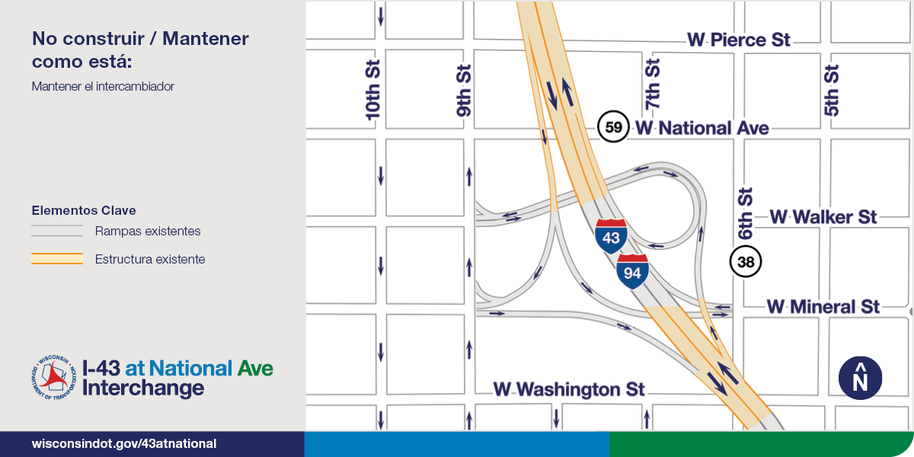
No construir

Slide 2
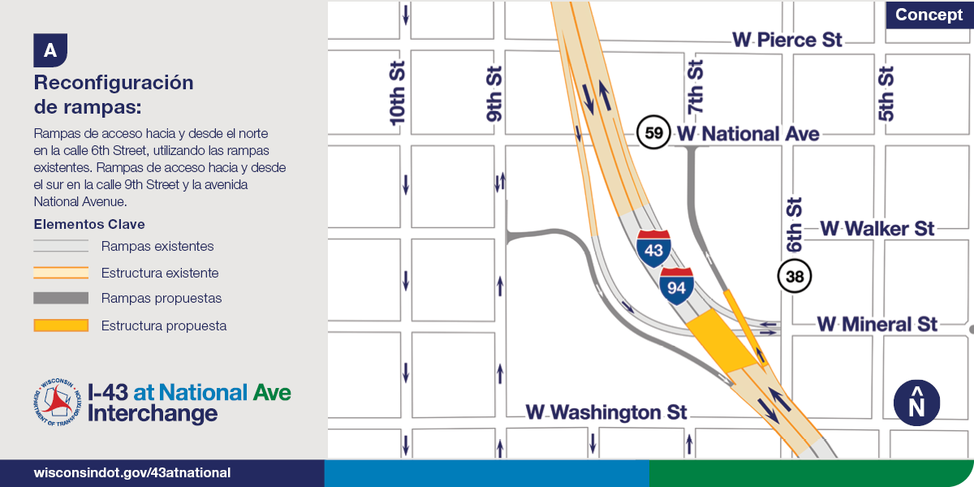
Reconfiguracion de rampas

Slide 3
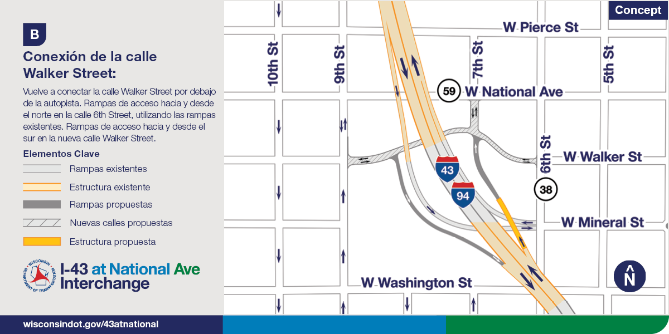
Conexion de la calle Walker Street

Slide 4
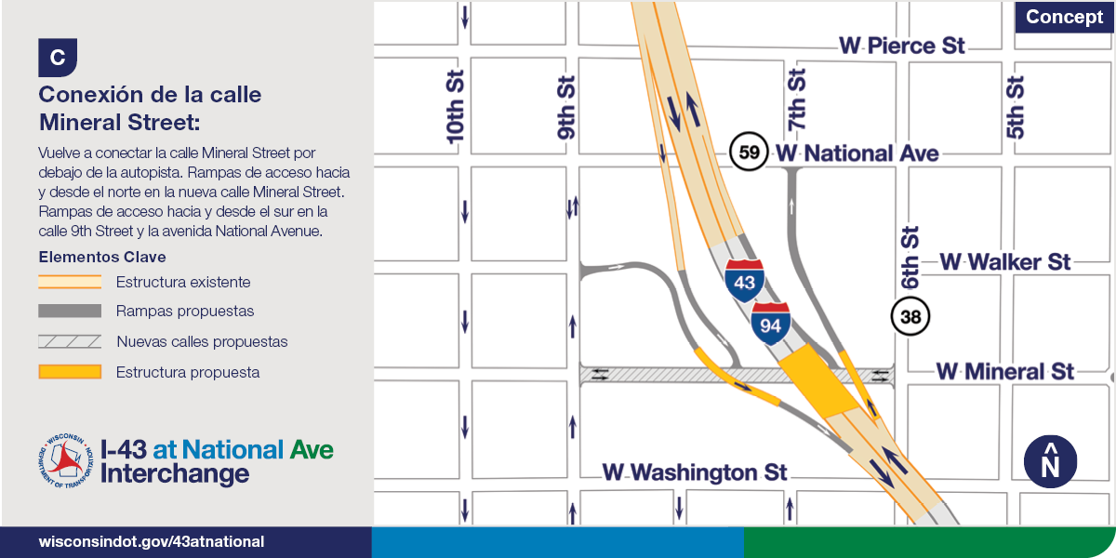
Conexion de la calle Mineral Street

Slide 5
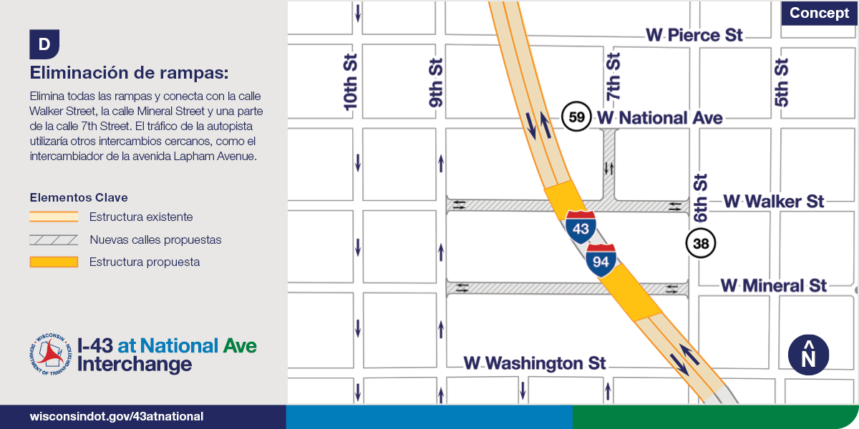
Eliminacion de rampas

